Slide 1
软件建模训练(4) 软件设计与软件体系结构
张静 南京理工大学计算机科学与工程学院

Slide 2

什么是模式
每一个模式描述了一个在我们周围不断
重复发生的问题，以及该问题的解决方
案的核心。
-----Christopher Alexander

Slide 3

什么是模式
Christopher Alexander在《建筑的永恒方法》一书中，定义了如下的术语模式：
每个模式是一条由三部分组成的规则，它表示了一个特定环境、一个问题和一个解决方案之间的关系。
一个模式关注一个在特定环境中出现的重复设计问题，并为它提供一个解决方案。
Patterns are solutions to a problem in a context

Slide 4
什么是模式
模式确定了解决一个特定问题的基本结构，但是它还是没有给出完整详细的方案。一个模式提供了某问题族的一般解决方案的图式（Schema），而不是可以使用的预制模块。你必须根据当前设计问题的特定需求来实施这个图式。模式有助于相似单元的构造，这些单元在更宽泛的结构上是相似的，但在详细的层面上则往往很不一样。模式有助于解决问题，但它不能提供完整的解决方案。

Slide 5
模式与软件开发
体系结构模式可以用在大粒度设计的开始；
设计模式则可以用在整个设计阶段；
编码级模式则在实现阶段使用

Slide 6
体系结构模式
Architecture patterns (aka architecture styles, idioms)
描述某一特定应用领域中系统组织方式的惯用模式（idiomatic paradigm）

Slide 7
设计模式
历史性著作《设计模式：可复用面向对象软件的基础》一书中描述了23种经典的面向对象的设计模式，创立了模式在软件设计中的地位。该书的四位作者被人们称为“Gang of Four”,该书描述的23种经典设计模式被人们称为GoF 23种设计模式。

Slide 8
编码模式
The easy way using a switch or…
if(0==calc.compareTo("+")){
z = x.floatValue() + y.floatValue();
}
else if(0==calc.compareTo("-")){
z = x.floatValue() - y.floatValue();
}
else if(0==calc.compareTo("*")){
z = x.floatValue() * y.floatValue();
}
else if(0==calc.compareTo("/")){
z = x.floatValue() / y.floatValue();
}
else if(0==y.floatValue()){
displayTF.setText("y cannot equal 0!!!");
}
else{
z = x.floatValue() / y.floatValue();
result = new Float(z);
}
Is this a good structure?

Slide 9
软件体系结构风格
体系结构风格定义了一个系统家族，即一个体系结构定义一个词汇表和一组约束。
词汇表中包含一些构件和连接件类型，而这组约束指出系统是如何将这些构件和连接件组合起来的。

Slide 10
讨论体系结构风格时要回答
构件和连接件的类型是什么
拓扑结构
风格的invariant是什么
常见例子是什么
使用此风格的优缺点是什么

Slide 11


Slide 12
体系结构风格
Garlan 和Shaw给出了通用体系结构风格的分类 (经典的软件体系结构风格)
数据流风格：批处理序列、管道/过滤器风格
过程控制风格：开环，闭环
调用/返回风格：主程序/子程序、面向对象风格、层次结构
独立构件风格：进程通信、事件系统
虚拟机风格：解释器
仓库风格：数据库系统、黑板系统

Slide 13
数据流风格
管道与过滤器
批处理
控制流

Slide 14
数据流的种类
In general, data can flow in
Arbitrary patterns（一般来
说，数据的流向是无序的）
Often we are primarily
Interested in nearly linear
Data flow systems（我们主
要研究近似线性的数据流）
Or in very simple, highly
constrained cyclic structures
（或在限度内的循环数据流）

Slide 15
Pipes/Filters Style
语境：处理数据流
问题：建立一个必须处理或转换输入数据流的系统。
解决方案：把系统分解为几个序贯的处理步骤，这些步骤采用通过系统的数据流连接---一个步骤的输出是另一个步骤的输入。

Slide 16
Pipes/Filters Style
Pipes
数据汇点
数据源
filters
管道和过滤器体系结构模式把系统任务分成几个序贯的处理步骤。
这些步骤采用通过系统的数据流连接－一个步骤的输出是下一个
步骤的输入。每个处理步骤由一个过滤器组件实现。

Slide 17
过滤器组件
数据输入
数据输出
输入数据
接口
处理中心
输出数据
接口

Slide 18
管道和过滤器
过滤器组件：是处理单元。
通过计算和增加信息来丰富数据
通过浓缩或摘录信息来提炼数据
通过以别的表示形式交付数据来转换数据
？是什么力量推动数据在管道中流动？

Slide 19
Issue:data pulling and data pushing
Question: what is the force that make data flow?
Three choice, all with force emanating from filters:
push: data source pushes data in downstream direction
Pull: data sink pulls data from upstream direction
Push/pull: a filter is activelly pulling from upstream, computing, and pushing downstream
Combinations may be complex. If more than one filter is pushing/pulling ,synchronization is needed
So: Why can’t you pipe a file to file in unix?

Slide 20
过滤组件的类型
随后的单元从过滤器中拉出输出单元
前面的单元把新的数据压入过滤器
过滤器以循环的方式，从流水线中拉出其输入数据，并将其输出数据压入后续单元
被动过滤器
主动过滤器

Slide 21
动态特性1
Data Source:push
F1:push
F2:push
Data Sink
data
data
data
活动从数据源开始的流水线

Slide 22
动态特性2
Data Source:pull
F1:pull
F2:pull
Data Sink
data
data
data
活动从数据汇点开始的流水线

Slide 23
动态特性3
Data Source:pull
F1:pull
F2:pull/push
Data Sink
data
data
data
某个过滤器作为活动的起始

Slide 24
过滤器的状态
停止状态:表示过滤器处于待启动状态，当外部启动过滤器后，过滤器处于处理状态。
处理状态：表示过滤器正处理输入数据队列中的数据。
等待状态：表示过滤器的输入数据队列为空，此时过滤器等待，当有新的数据输入时，过滤器处于处理状态。
过滤器组件：增量式的处理数据。
data is processed as it arrives, not gathered then processed

Slide 25
例子：Unix Shell
背景：Shell程序实际上是一个命令行解释器程序。Unix shell程序是基于字符的。用户通过键入命令与操作系统交互。
例如：命令（在文件f3中查找包含first的行）
% grep first f3

Slide 26
例子：Unix Shell
分析：Shell要完成工作必须采取的详细步骤：
打印输出提示符：
得到命令行
解析命令行
找到文件，验证命令行
执行命令对应的过程
输出结果

Slide 27
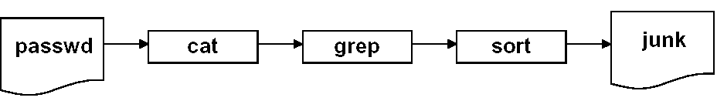
Example Shell
Cat /etc/passwd | grep “joe” | sort > junk
解析命令行
执行命令对应的过程
管道-过滤器

Slide 28
特点
过滤器组件是独立的。
除输入和输出外，每个过滤器不受任何其它过滤器运行的影响。
过滤器之间不共享任何信息。
每个过滤器不知道其上游或下游过滤器的ID号。

Slide 29
管道-过滤器的优缺点
长处：系统易于升级：
过滤器组件的重用
通过重组增加了灵活性
支持并发：每个过滤器作为一个单独的执行任务，可以与其它过滤器并发执行。
短处：共享状态信息或者昂贵或者不灵活（如果处理阶段需要共享大量的全局数据，则应用该模式就低效）
不适于交互处理。往往导致批处理的方式.
数据转换的额外开销（考虑进行数值计算并使用unix管道的系统，必须在每个过滤器中把ASCII字符转换成实数或者将实现转换成ASCII字符。一个简单的过滤器，如两个数相加，它的绝大部分处理时间消耗在格式转换上）

Slide 30
实例
凡是开发过web application的人员都知道,经常需要处理以下几种情况:
访问特定资源（Web 页、JSP 页、servlet）时的身份认证
对被访问资源的及时转换, 包括从 servlet 和 JSP 的动态输出
它使用户可以改变一个request和修改一个response. Filter 不是一个servlet,它不能产生一个response,它能够在一个request到达servlet之前预处理request,也可以在离开servlet时处理response.

Slide 31
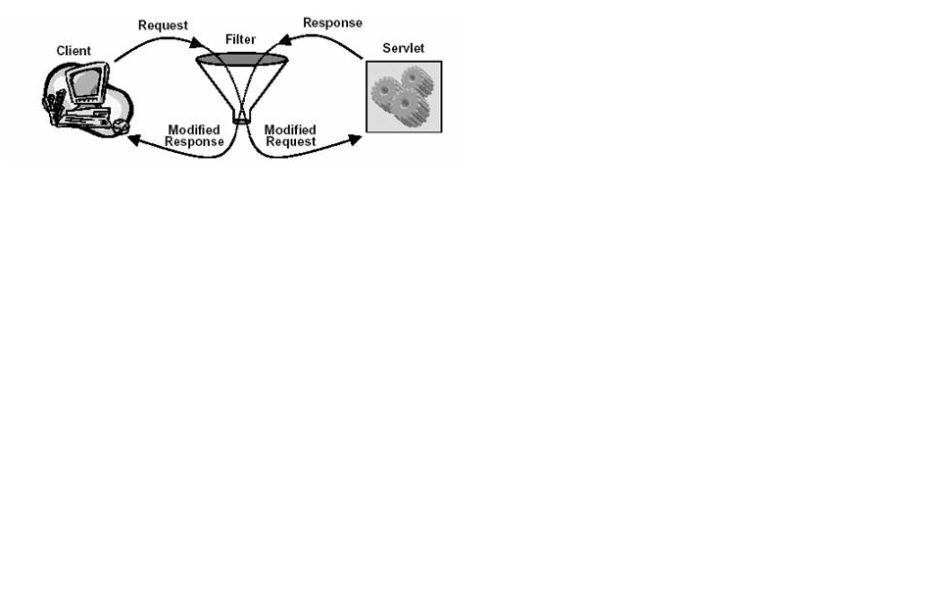
Servlet2.3 Filter

Slide 32
javax.servlet.Filter 接口定义了三个方法：
public void doFilter (ServletRequest request, ServletResponse response, FilterChain chain)
public FilterConfig getFilterConfig()
public void setFilterConfig (FilterConfig filterConfig)

Slide 33
Batch Sequential system
Processing steps are independent programs
Each step runs to completion before next step starts
Data transmitted as a whole between steps

Slide 34
批处理
Data transformation
tape
tape
tape
tape
report
validate
sort
Update
Report
tape
Data flow

Slide 35
Batch Sequential vs Pipe & Filter
Both
Decompose task into fixed sequence of computations Interact only through data passed from one to another
把任务分解成为一系列固定顺序的计算单元(组件)，组件间只通过数据传递交互

Slide 36
Process Control Style
所谓对某个过程进行控制，指设法使该控制过程的功能或特性有效达到所期望的目标。
目标可以是满足所规定的各种性能特征，也可以是在一定限制条件下，某个代表性能的量达到或者接近最佳。

Slide 37
Process Variables:过程可被度量的属性.
Controlled variables:某些过程变量的值系统需要控制，这些过程变量称为被控变量.
Input variable. Process variable that measures an input to the process.
Manipulated variable. Process variable whose value can be changed by the controller.
Set point. The desired value for a controlled variable.
Open-loop system. System in which information about process variables is not used to adjust the system.
Closed-loop system. System in which information about process variables is used to manipulate a process variable to compensate for variations in process variables and operating conditions.

Slide 38
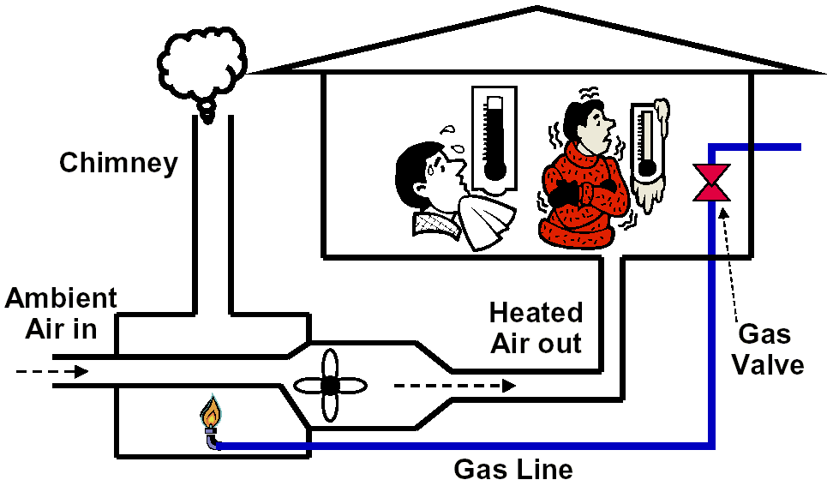
Open Loop Control(开环控制)
Open-loop system. System in which information about process variables is
not used to adjust the system.

Slide 39
开环控制
是指被控对象的输出(被控制量)对控制器(controller)的输出没有影响。在这种控制系统中，不依赖将被控量反送回来以形成任何闭环回路。

Slide 40
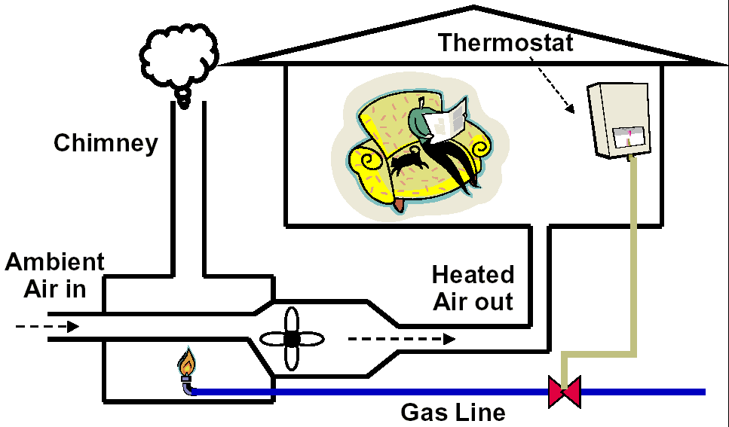
Closed Loop Control(闭环控制)
Closed-loop system. System in which information about process variables is
used to manipulate a process variable to compensate for variations in process
variables and operating conditions.

Slide 41
闭环控制
特点是系统被控对象的输出(被控制量)会反送回来影响控制器的输出，形成一个或多个闭环。闭环控制系统有正反馈和负反馈，若反馈信号与系统给定值信号相反，则称为负反馈( Negative Feedback)，若极性相同，则称为正反馈，一般闭环控制系统均采用负反馈，又称负反馈控制系统。

Slide 42
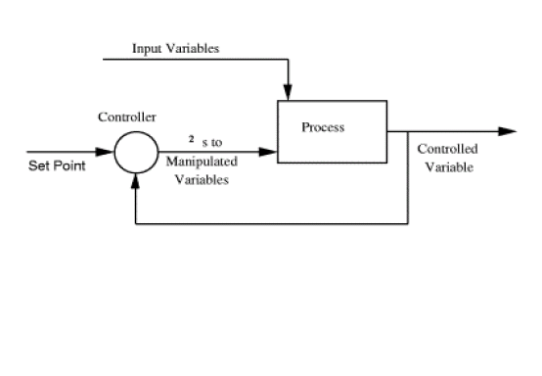
Closed Loop Process Control Architecture—FeedBack
反馈系统：通过对被控变量的度量来调整过程。

Slide 43
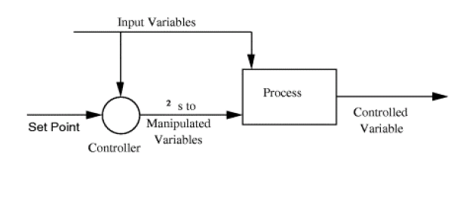
Closed Loop Process Control Architecture—FeedForword
Anticipates future effects on the controlled variable by measuring other
process variables whose values may be more timely. it adjusts the process
Based on these variables.

Slide 44
过程控制体系结构
process
variables
Manipulated
variables
Controlled
variables
Data
feeding
System
Controller
Process
To Controll
Set point
Sensor data
Setting
system

Slide 45
控制流vs.数据流
Control Flow (typical case in procedural systems)
Dominant question is how locus of control moves through the program 主要问题是控制点怎样在程序或系统之间移动
Data may accompany the control but is not the driving force 数据可能跟着控制走，但是并不起推动系统运转的作用
Primary reasoning is about order of computation 关注的核心是计算顺序

Slide 46
控制流vs.数据流
Data Flow
Dominant question is how data moves through a collection of (atomic) computations 主要问题是数据怎样在运算单元之间流动
As data moves, control is “activated” 数据到了，控制（计算）单元便开始工作
We reason about data availability, transformations, latency,… 我们关心数据是否可用，转换，潜伏……

Slide 47
调用返回信息隐藏
主程序、子调用
抽象数据类型，面向对象的风格
层次结构

Slide 48
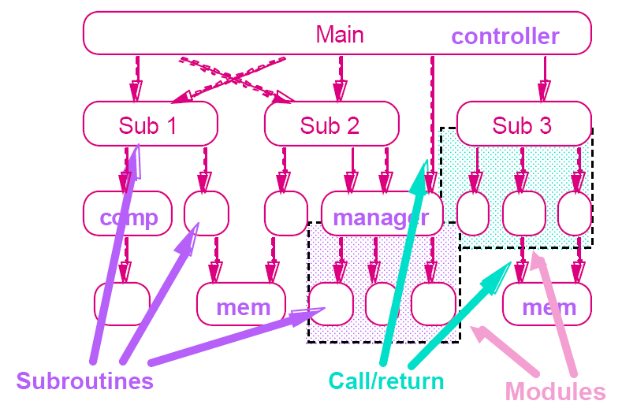
调用/返回风格

Slide 49
主程序-子程序
Hierarchical decomposition（逐层分解）
Based on definition-use relationship
基于定义-使用关系
Uses procedure call as interaction mechanism
用过程调用作为交互机制
Single thread of control
Supported directly by programming languages
程序设计语言直接支持
Subsystem structure implicit
Subroutines typically aggregated into modules
子程序通常集成为模块

Slide 50
Hierarchical reasoning（典型的层次，即树状的拓扑结构）
Correctness of a subroutine depend on the correctness of the subroutines it calls
子程序的正确性依赖于它所调用的子程序的正确性

Slide 51
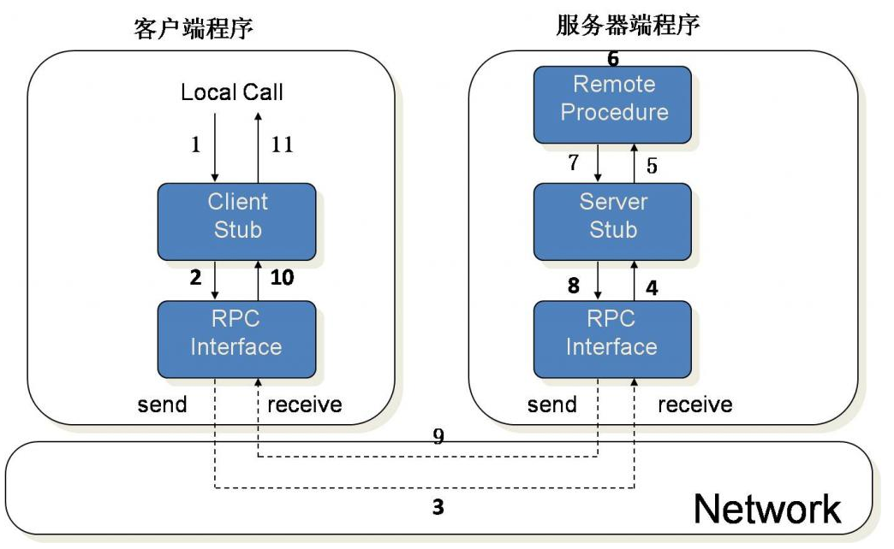
实例RPC
远程过程调用系统被分解成若干部分，分别运行于通过网络连接的各台计算机上。
这种系统的目标是要通过将运算分布到多台计算机上来充分利用多台处理器，最终达到提高系统性能的目的。

Slide 52
面向对象风格
抽象数据类型与对象
Data representations and their associated primitive operations are encapsulated in an abstract data type or object.
Components: object (manager) or
instances of the abstract data types
Interaction: objects interact through function and procedure invocation

Slide 53
Object-Orientation
数据及其操作被封装成抽象数据类型（对象）
特点：
封装
继承
多态
数据抽象风格（ADT）是特殊化的面向对象风格，区别在于：ADT只有封装的特点，而没有继承和多态的特点。

Slide 54
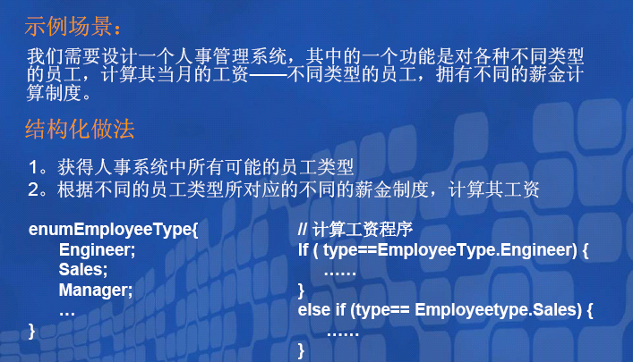
面向对象思想

Slide 55
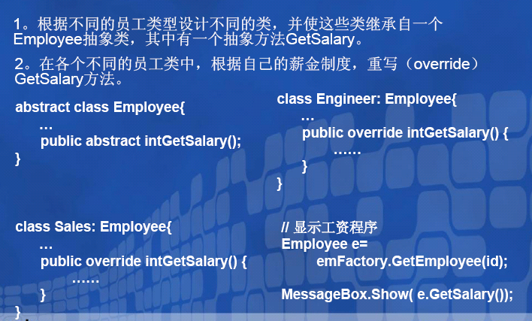
面向对象思想

Slide 56

需求改变了

Slide 57
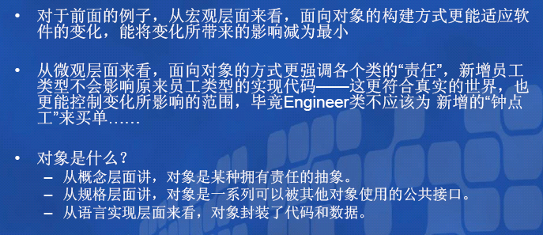
对象

Slide 58
对象体系结构
Encapsulation
>restrict access to certain information
(隐藏内部实现,和外界隔离;外部的接口稳定,内部实现随版本更迭; 封装变化点)
Inheritance
>share one definition of shared functionality(复用现有代码)
Dynamic binding
>determine actual operation to call at runtime(改变对象的行为;虚函数等)

Slide 59
数据抽象或者面向对象
obj
op
ADT
op
op
obj
op
manager
obj
op
op
op
obj
op
obj
op
obj
op
op
op
op
op
Proc call
obj
obj

Slide 60
（1）对象抽象使得组件和组件之间的操作以黑箱的方式进行。
（2）封装性使得细节内容对外部环境得以良好的隐藏。对象之间的访问是通过方法调用来实现的。
（3）考虑操作和属性的关联性，封装完成了相关功能和属性的包装，并由对象来对它们进行管理。
（4）使用某个对象提供的服务并不需要知道服务内部是如何实现的。

Slide 61
实例：分布式软件系统
面向对象风格与网络应用的需求在分布性、自治性、协作性、演化性等方面具有内在的一致性。
OMA(Object Management Architecture)是OMG在1990年提出来的，它定义了分布式软件系统参考模型。OMA包括对象模型和参考模型两部分。 OMA对象模型主要定义了如何描述异质环境中的分布式对象。 OMA参考模型主要描述对象之间的交互。
CORBA(Common Object Request Broker Architecture)公共对象请求代理体系结构是OMG(object management group)所提出的一个标准。它以对象管理体系结构为基础。

Slide 62
CORBA标准中的定义
对象：CORBA规范中的对象符合传统对象的语义，具有封装、继承、多态的特点。一个对象是一个可标识的被封装实体，它能按照客户请求提供服务。在以ORB（Object Request Broker）为基础的分布式环境中，对象间的交互通过ORB来传递。应用程序由许多对象构成，并通过对象间的交互来实现应用的功能。
对象引用：用来指定对象的标识符称为对象引用，一个对象引用仅对应于一个对象。

Slide 63
优良特性
因为对象对其它对象隐藏它的表示，所以可以改变一个对象的表示，而不影响其它的对象；
设计者可将一些数据存取操作的问题分解成一些交互的代理程序的集合。

Slide 64
不足之处
（对象之间的耦合度比较紧：为了使一个对象和另一个对象通过过程调用等进行交互，必须知道对象的标识。只要一个对象的标识改变了，就必须修改所有其他明确调用它的对象。
必须修改所有显式调用它的其它对象，并消除由此带来的一些副作用。例如a使用了对象b，c也使用了对象b，那么，c对b的使用所造成的对a的影响可能是不可预测的。

Slide 65
层次化模式Layered Pattern
功能层在整个模型中处于一个承上启下的位置，它既要访问核心层提供的服务，来实现自身的功能；又要为应用层提供系统可用的功能。
核心层是整个系统的基础，最底层的功能调用由它来实现。
Component: layer
Connector: protocol
功能层
（中间层）
核心层
（最底层）
层与层之间
采用系统设
计的协议进
行通讯，通
讯方式往往
采用过程调
用
应用层是整个系统对外的一个接口，用户通过最高层来访问整个分层系统所能提供的功能。
应用层
（最高层）
每个层次内部可以包含很多的功能组件，在实际应用中功能层都不是由一个
层次实现的。

Slide 66
层次化模式
语境：一个需要分解的大系统
问题：假设你正在设计一个系统，它的显著特征是混合了低层与高层问题，这里的高层操作依赖于低层操作。
这样的系统往往需要一些与其垂直子划分正交的水平构建。即几个操作处在同一个抽象层但彼此之间在很大程度上是独立的。

Slide 67
层次化模式
解决方案：将系统分成适当的层次，按适当次序放置。从最低抽象层开始，把抽象层J放在J-1层的顶部，直到顶层功能。
在某一层所用到的组件工作在同一个抽象层。
第J层提供的绝大多数服务由第J-1层提供的服务组成。也就是说，实现每一层的服务的一种策略是有意义地组合低层的服务。第J层的服务可以依赖第J层的其他服务。

Slide 68
每一层
类
层J
协作者
层J-1
责任
提供了由层J+1使用的服务
委派了任务给层J-1
更细致的检查一个独立层，它是由不同组件构成的复杂实体。
组件1
组件2
组件3

Slide 69
动态特性：场景1
一个客户端向层N发出一个请求；由于层N自身不能完成这个请求，它就调用层N-1相应的子任务，向层N-2、 N-3,…直到层1发送进一步请求，层N-1完成相关任务。这里，最底层的服务是最后完成的。
这样自顶向下通信的特点是层J往往会把层J+1的一个请求转换成几个请求发送给层J-1.
把高层服务对应到更加原始的服务。

Slide 70
动态特性：场景2
描述了自底向上通信---一个从层1开始的动作链。例如在一个设备驱动程序探测输入的时候，驱动程序把输入转换成内部格式并报告给层2，层2开始解释，等等。这种方式下数据向上移动直到到达顶层。自顶向下消息和控制流常常描述为“请求”，而自底向上的调用可称为“通知”。
自底向上的通知可压缩成一个结构上更高的通知，或保持1：1的关系。

Slide 71
动态特性：场景3
请求只需经历层的一个子集。如果层N-1可以满足请求的话，一个顶层请求只需到达层N-1就可以了。
例如：层N-1作为高速缓存，一个来自层N的请求可以满足。

Slide 72
动态特性：场景4
和场景III类似：一个事件在层1被探测到，但到层3停住不再向层N传送。
例如：一个通信协议中，一个重发的请求可能来自一个不够耐心的客户，它在这之前已请求过数据。在此期间服务器已发出了应答，且应答和重发请求交叉。这种情况下，服务器端的层3应该注意到这一点并截取重发请求而不采取进一步措施。

Slide 73
场景V
包括彼此能互相通信的两个层N的堆栈。这个场景在通信协议中称为“协议堆栈”。左边堆栈的层N发出一个请求，请求通过层向下移直到到达第一层，再发送给右边堆栈中的层1，然后右边堆栈中通过层向上移动，对请求的响应沿反向路径直到它到达右边堆栈的层N.

Slide 74
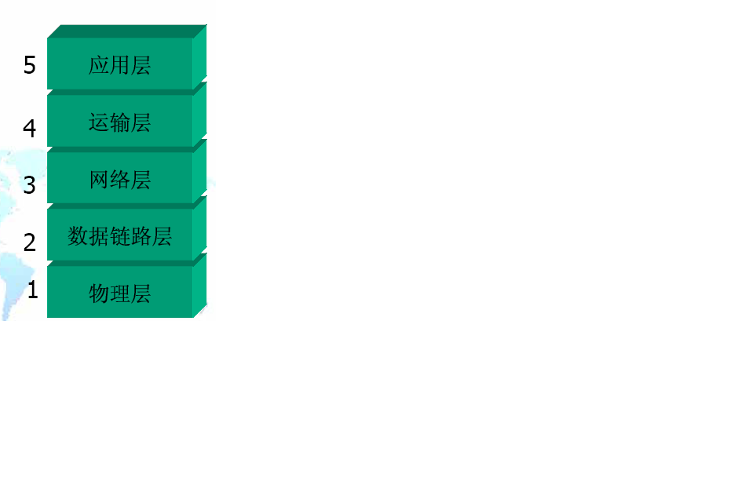
实例
协议由一套描述计算机程序之间如何跨越机器边界进行通信的规则和约定组成。
物理层：传输位流：速度，位码，连接等
链路层：在位流序列中检测和纠正错误
网络层：选择一条从发送方到接受方的路由
运输层：将信息分拆成包，并保证可靠的运输
应用层：为公共活动提供杂项协议

Slide 75
优点
支持基于抽象程度递增的系统设计，使设计者可以把一个复杂系统按递增的步骤进行分解；
支持功能增强，因为每一层至多和相邻的上下层交互，因此功能的改变最多影响相邻的上下层；
支持重用。只要提供的服务接口定义不变，同一层的不同实现可以交换使用。这样，就可以定义一组标准的接口，而允许各种不同的实现方法。

Slide 76
不足之处
并不是每个系统都可以很容易地划分为分层的模式，甚至即使一个系统的逻辑结构是层次化的，出于对系统性能的考虑，系统设计师不得不把一些低级或高级的功能综合起来；
很难找到一个合适的、正确的层次抽象方法。

Slide 77
独立组件风格
proc
msg
msg
msg
proc
msg
Composite
proc
msg
msg
msg
proc
msg
proc
msg
proc
msg
msg
msg
msg
msg
Link
proc
proc
独立组件风格的体系结构由很多独立的通过消息交互的
过程或者对象组成。

Slide 78
独立组件风格
这种软件体系结构通过对各自部分计算的解耦操作来达到易更改的目的。它们之间相互的传输数据，但是不直接控制双方。消息可能传递给：
指定的参与项 (交互过程风格)；
未指定的参与项 使用发布/登陆范型(事件风格) 。
Components: independent process
Connectors:message passing

Slide 79
独立组件的特点
独立组件架构的特点是：
系统由松耦合的一些独立运行的计算单元构成，这些单元之间通过消息传递信息。一般情况下，这些独立的计算单元能够自主地完成一些计算任务。
消息的发出者通常并不知道谁会接收并处理这些消息，更不了解这些消息是如何被处理的。
由于系统基于消息，因此有较好的并发性能，容错性和可伸缩性。
独立组件系统中通常不存在比较明显的主-从结构。通常只有一个比较弱的服务器，甚至没有服务器。

Slide 80
事件、解释器体系结构风格

Slide 81
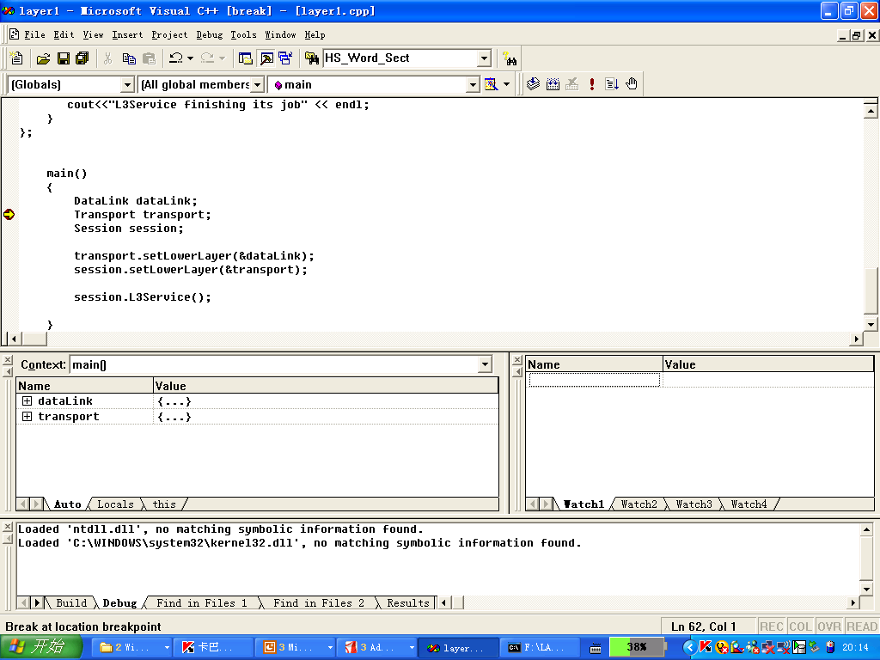
例子：调试器Debuger

Slide 82
编译器
编译
注册
调试器
声明
断点事件
触发
注册
注册
文本编辑器
变量编辑器
滚动屏幕到断点处
刷新变量的当前值

Slide 83
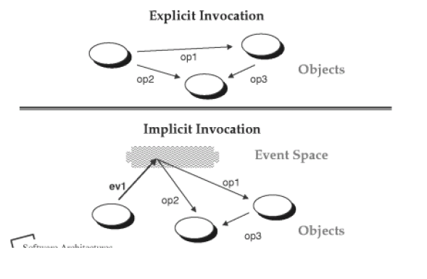
Implicit invocation

Slide 84
基于事件的风格（隐式调用）
基于事件（event-based）的风格，又被称为隐式调用（implicit invocation）的风格。
在此类风格的系统结构中，组件并不直接调用一个过程，而是声明或广播一个或多个事件。
系统中的其他组件可以把某一过程注册为与它所关心的事件相关联。当某一事件发生时，系统会调用所有与之相关联的过程，即一个事件的激发隐含地导致了对其他模块的过程的调用。

Slide 85
组件：它们的接口不仅提供一个过程的集合，也提供一个事件的集合。
连接器：这些过程既可以用一般的方式调用，也可以被注册为与某些事件相关。
组件可以声明或广播一个或多个事件，或者向系统注册，来表明它希望响应一个或多个事件。
连接器的两种类型：对事件的显式或隐式调用。

Slide 86
属性
Invariant :announcers of events do not know which components will be affected by those events.
Orders of invocation is non-deterministic

Slide 87
优点
Strong support for reuse.
Implicit invocation eases system evolution.

Slide 88
不足之处
Components relinquish control over the computation performed by the system.
隐式调用的最大不足之处在于，组件对系统进行的计算放弃了主动控制。一个组件不能假设其他组件将会对它的请求做出响应，也不能知道事件被处理的先后顺序。

